Slide 1


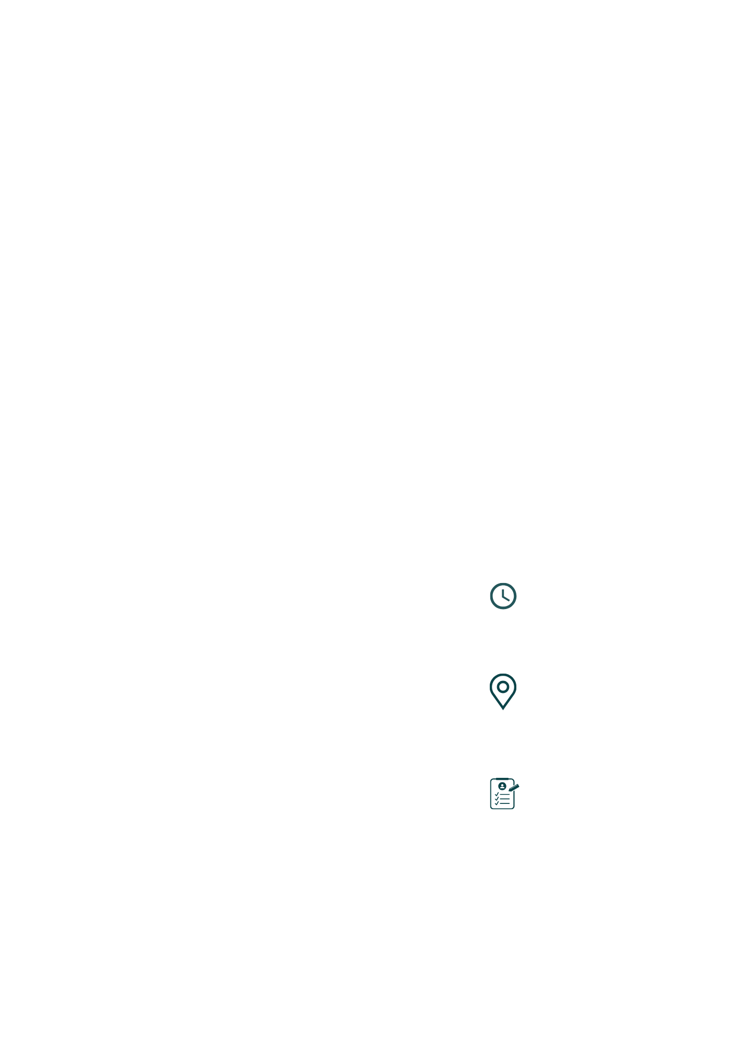

Det er gratis
Varighed: 4-6 timer
Dato:
Afholdes på din ungdomsskole
Tilmeld dig her:

